Slide 1
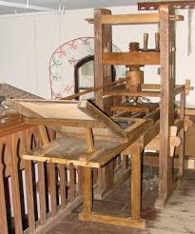
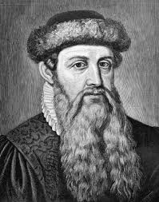
Czy wiesz, że…
Jan Gutenberg jest uważany za wynalazcę druku, a rok, w którym tego dokonał to 1450. Pierwsze wydrukowane książki to Biblia
i Księga Wszelkiej Mądrości.

Slide 2
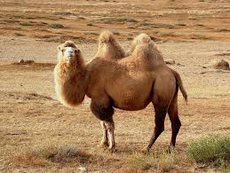
Czy wiesz, że…
Wielbłąd potrafi wytrzymać około 2 tygodni bez picia, a spragniony dorosły wielbłąd może wypić na raz nawet do 120 litrów wody.

Slide 3
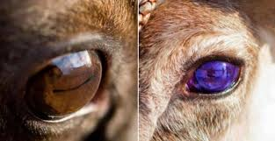
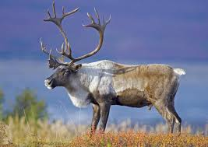
Czy wiesz, że
Gałki oczne reniferów zmieniają kolor na niebieski w zimie, aby pomóc im widzieć przy słabym oświetleniu.

Slide 4
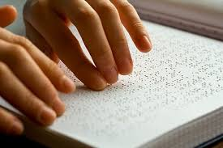
Czy wiesz, że…
Książkę napisaną alfabetem Braille’a wydrukowano po raz pierwszy w 1837 w Instytucie dla Niewidomych w Paryżu.

Slide 5
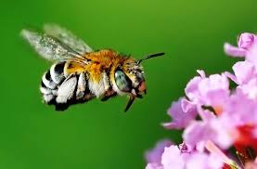
Czy wiesz, że…
Pszczoły miodne lecą z prędkością około 25 km na godzinę i uderzają skrzydłami 200 razy na sekundę.

Slide 6
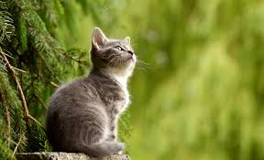
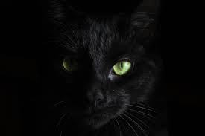
Czy wiesz, że…
Koty nie mają obojczyka. Ten "brak" sprawia, że mogą wciskać się we wszystkie szczeliny, przez które może przejść ich głowa

Slide 7
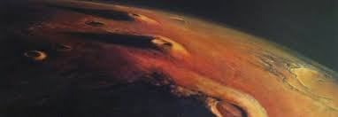
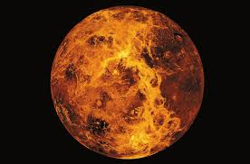
Czy wiesz, że…
Wenus jest najgorętszą planetą w naszym układzie słonecznym, o temperaturze powierzchni ponad 450 stopni Celsjusza.

